Slide 1
Código Limpo

Slide 2
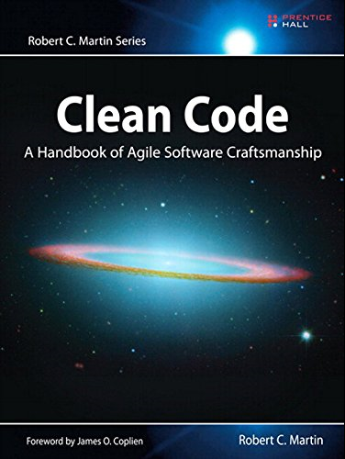
2009, Robert Cecil Martin
“Uncle Bob”

Slide 3
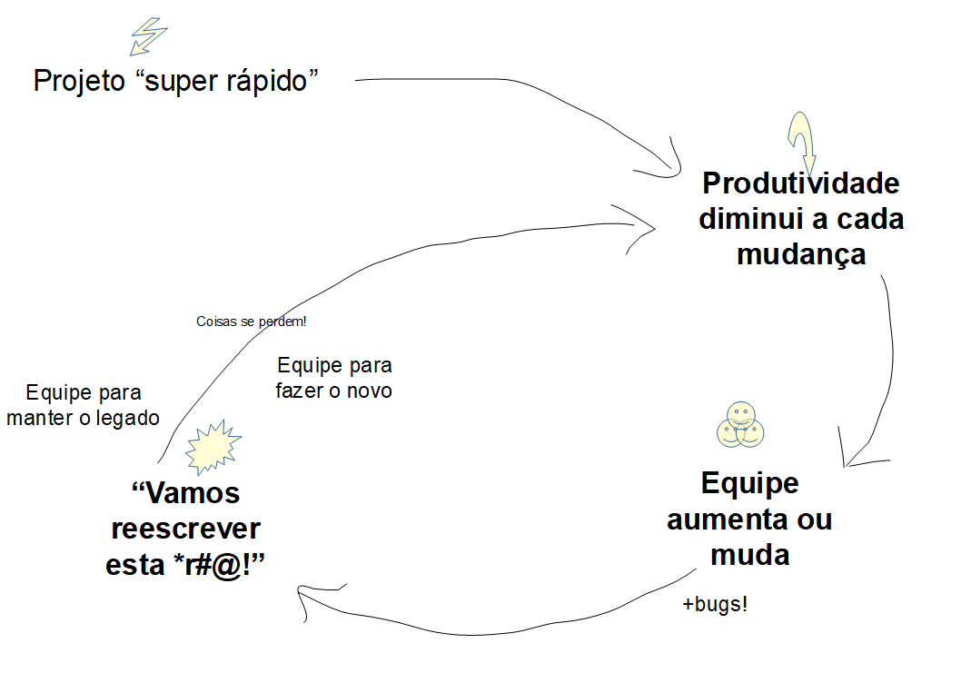
Motivação
O custo do código confuso
Projeto “super rápido”
Produtividade diminui a cada mudança
Coisas se perdem!
Equipe para fazer o novo
Equipe para manter o legado
“Vamos reescrever
esta *r#@!”
Equipe aumenta ou muda
+bugs!

Slide 4
Por que a bagunça acontece?
Requisitos mudaram?
Prazo muito curto?
Liderança decidiu fazer de “qualquer jeito” pra entregar?
Etc?
“A culpa é nossa”
A única maneira de evitar a bagunça é investindo em código limpo.

Slide 5
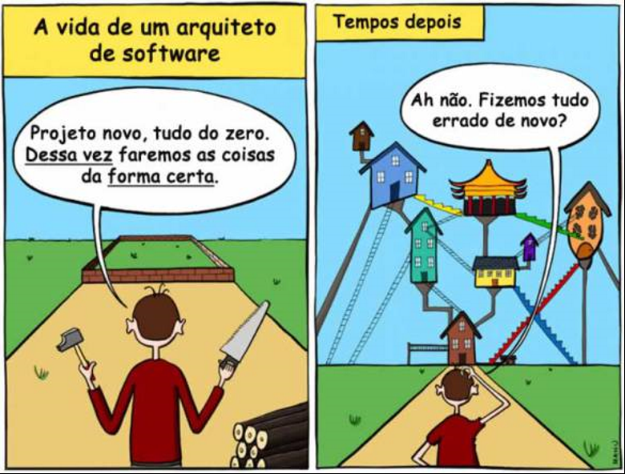

Slide 6
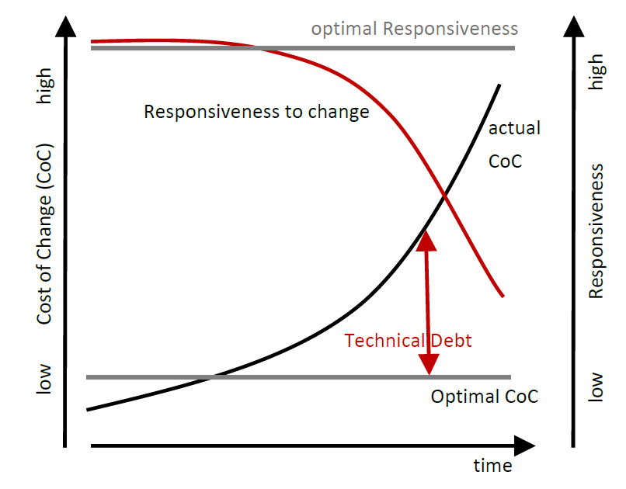

Slide 7
Débito Técnico
É o custo do retrabalho que você precisa ter por ter escolhido a solução mais fácil ao invés da melhor solução naquele momento, porque levaria mais tempo.
$
- Acumula com o tempo, exponencialmente (como juros)
- Não é ruim, desde que seja controlado (como as dívidas)

Slide 8
O que é código limpo?

Slide 9
O que é código limpo?
Simples e direto
Facilita o trabalho, oferecendo formas claras de realizar uma tarefa
Legível como um romance bem escrito
Sempre parece que foi feito por alguém que se importava
"Se quiser que seu código seja de fácil escrita,
faça-o de fácil leitura"

Slide 10
Regra do escoteiro
"Deixe a área do acampamento mais limpa do que você encontrou."
Pequenos refactories:
Troque o nome de uma variável por uma melhor
Divida um método que está muito grande em menores
Tire um pouco de código repetido
Reduza blocos de IF aninhados
Não custa nada mas pode causar bugs! → Unit Tests

Slide 11
Nomes significativos
- Nomes pronunciáveis (fácil de falar com outras pessoas)
- Nomes que revelam propósito
- Usar nomes pesquisáveis (constantes)
- Esqueça convenções ultrapassadas (notação húngara)
- Evite sujeiras nos nomes (CustomerData, ProductInfo)
- Nomes consistentes (não use nomes iguais para coisas diferentes)
- Nomes técnicos para padrões técnicos
"Vale a pena refatorar nomes para se ter boa legibilidade, mesmo que possa causar surpresas em curto prazo"

Slide 12
Métodos limpos
- Argumentos (1, 2 ou 3 no máximo - não usar flags!)
- Efeitos colaterais são mentiras
- Command Query Separation (fazer algo ou responder algo)
"Devem fazer uma coisa. Devem fazer direito e somente aquilo"

Slide 13
Comentários

Slide 14
Comentários
"O uso adequado de comentários é para compensar a nossa falha em nos expressar no código"
Evite, mas não a qualquer custo.
Pergunte-se:
"Esse comentário é realmente útil ou eu posso mudar o nome do método para evitá-lo?"
"Meu código pode ser melhorado para que eu não precise explicá-lo em um comentário?"

Slide 15
Princípios
DRY – DON’T REPEAT YOURSELF
Cada parte do conhecimento deve ter uma única representação
KISS – KEEP IT SIMPLE, STUPID
"Tudo deve ser feito da forma mais simples possível, mas não mais simples que isso" - Albert Einstein
POLS – PRINCIPLE OF LEAST SURPRISE/ASTONISHMENT
Minimize a curva de aprendizado para alguém usar o que você produziu
YAGNI – YOU AIN’T GONNA NEED IT
Se você não precisa da funcionalidade agora então não implemente. Você não precisa dela.

Slide 16
“Qualquer um consegue escrever código que um computador entende. Bons programadores escrevem código que humanos entendem”
Martin Fowler

